Slide 1
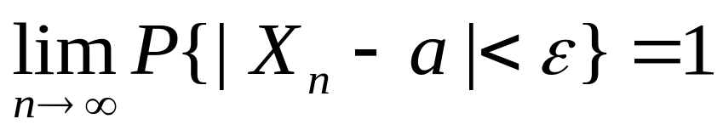
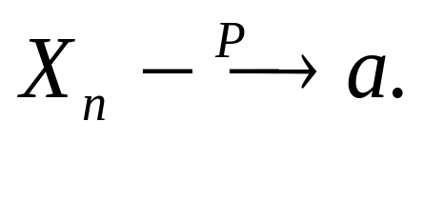
第五章 大数定律与中心极限定理
5.1 大数定律
一.依概率收敛
设{X_{n}}为随机变量序列，a为常数，若任给ε >0, 使得
则称{X_{n}}依概率收敛于a. 可记为

Slide 2
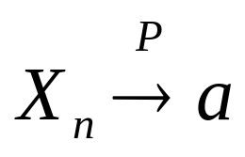

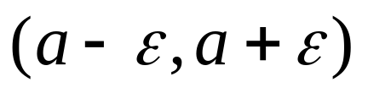
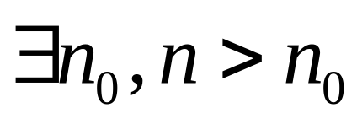
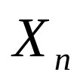


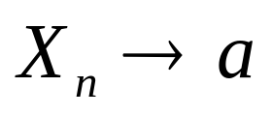
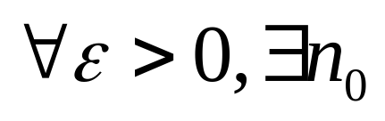
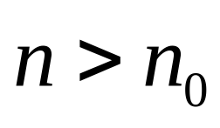
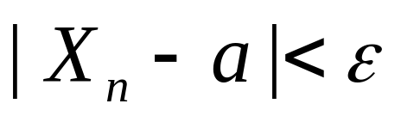
如
意思是:当
时, X_{n}落在
内的概率越来越大.
a
而
意思是:
,当

Slide 3
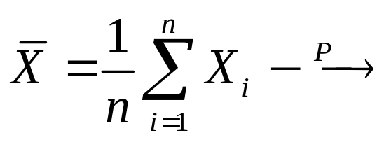
大数定律研究的是
平均值的稳定性
设{X_{n}}为随机变量序列，则在一定的条件下，其算术平均
某常数

Slide 4
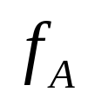
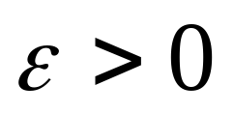
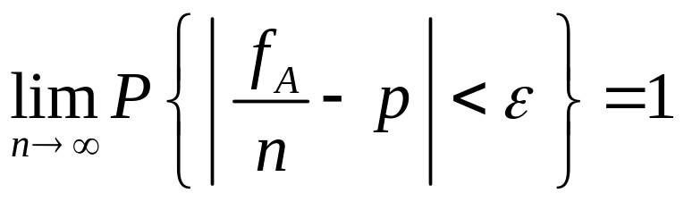
二.几个常用的大数定律
1. 伯努利大数定律
设进行n次独立重复试验，每次试验中事件A发生的概率为p，记 为n次试验中事件A发生的次数，则对任意 ，有

Slide 5
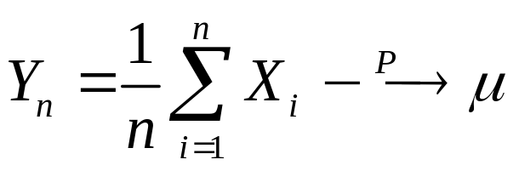
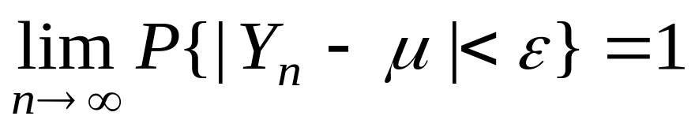
2.切比雪夫大数定律
设{X_{i}, i=1,2,...}为相互独立的随机变量序列，且有相同的数学期望μ，及相同的方差σ ²>0，则
即对任意ε >0, 有

Slide 6
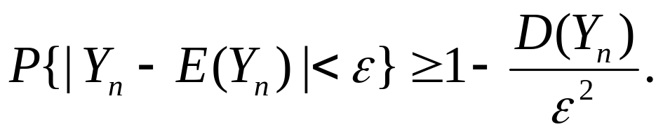
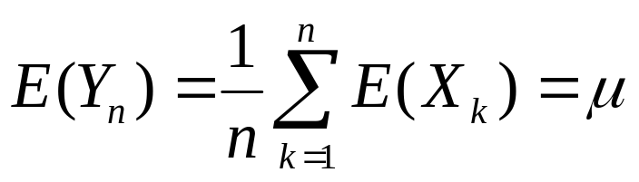
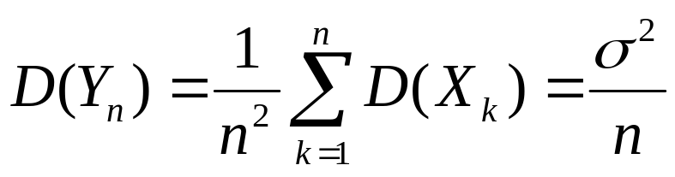
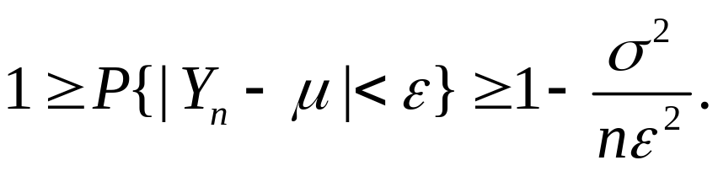
证明:由切比雪夫不等式
这里
故

Slide 7

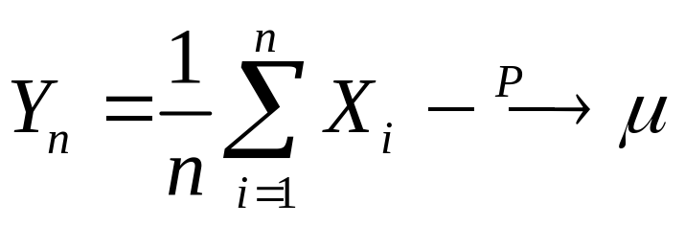
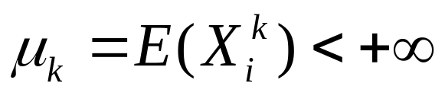
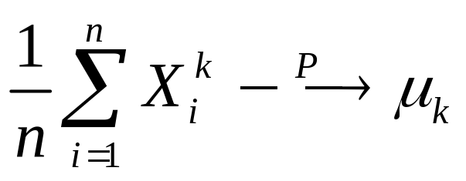
3. 辛钦大数定律
若 为独立同分布随机变量序列, E(X_{i} )=μ 有限, i=1, 2, … ，则
推论:若{X_{i},i=1.2,...}为独立同分布随机变量序列, 且
，则

Slide 8
5.2 中心极限定理
中心极限定理的基本思想是：如果有一个随机变量，它受到大量微小的、独立的随机因素的影响，可以看作是一系列相互独立的随机变量叠加的总和，其中每一个个别的随机变量对于总和的作用都是微小的，那么作为总和的随机变量的分布就会逼近于正态分布．

Slide 9

问题的引入
实例:
考察射击命中点与靶心距离的偏差.
这种偏差是大量微小的偶然因素造成的微小误差的总和, 这些因素包括: 瞄准误差、测量误差、子弹制造过程方面 (如外形、重量等) 的误差以及射击时武器的振动、气象因素(如风速、风向、能见度、温度等) 的作用, 所有这些不同因素所引起的微小误差是相互独立的, 并且它们中每一个对总和产生的影响不大.
某个随机变量是由大量相互独立且均匀小的随机变量相加而成的, 研究其概率分布情况.
问题:

Slide 10
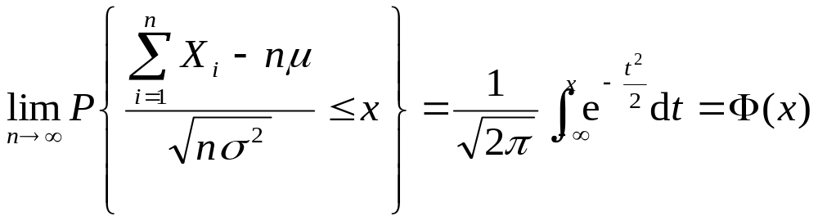

两个常用的中心极限定理
1.独立同分布中心极限定理(Lindeberg-Levy)
设{X_{n}}为独立同分布随机变量序列，若E(X_{i})=μ<∞，D(X_{i})= σ² >0，i=1, 2, …, 则{X_{n}}满足中心极限定理，即对任意实数 x 有

Slide 11
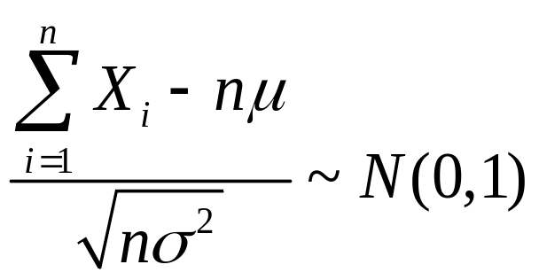
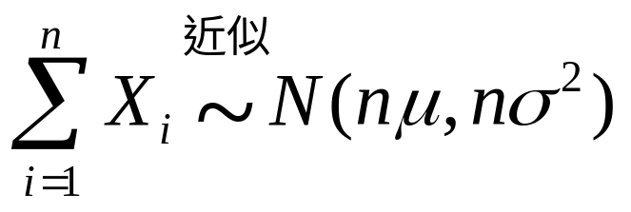
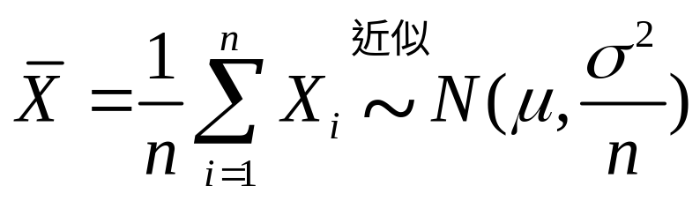
根据上述定理，当n充分大时，近似地有

Slide 12
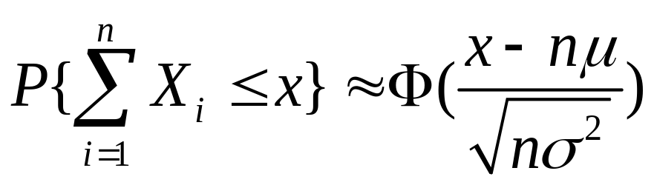
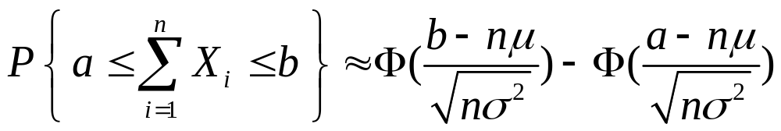
独立同分布中心极限定理的应用
在定理的条件下

Slide 13
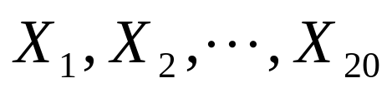
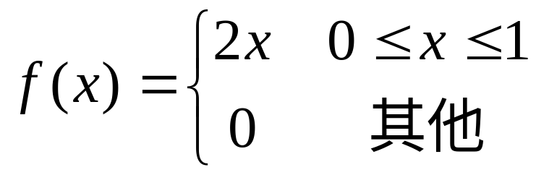
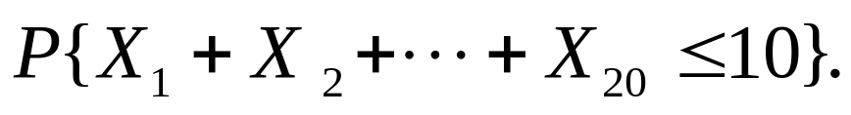
例1 某汽车销售点每天出售的汽车数服从参数为λ＝2的泊松分布，若一年365天都经营汽车销售，且每天出售的汽车数相互独立，求一年中售出700辆以上汽车的概率.
练习 设随机变量
相互独立，且
有相同的概率密度
用中心极限定理求

Slide 14
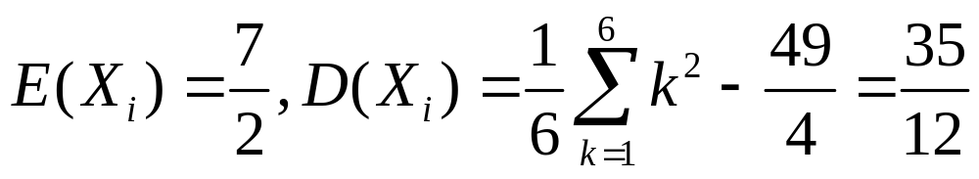
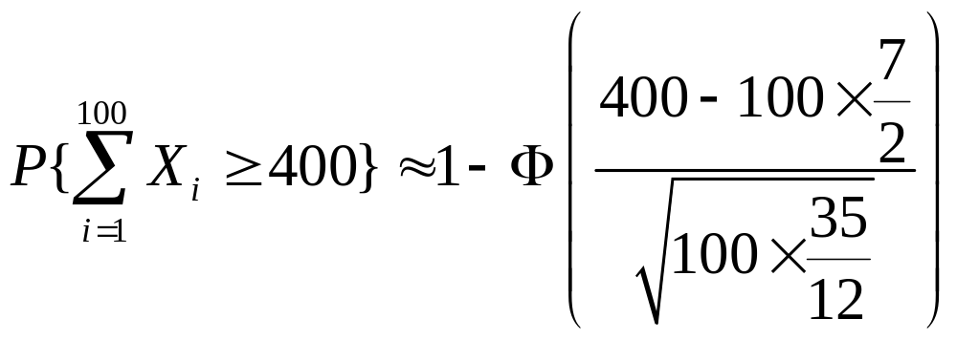
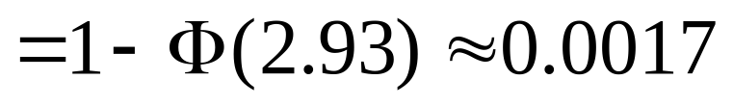
例2 将一颗骰子连掷100次，则点数之和不少于400的概率是多少？
解:设 X_{i}为第i 次掷出的点数,i=1,2,…,100,则
X₁,…,X₁₀₀独立同分布.
由中心极限定理

Slide 15
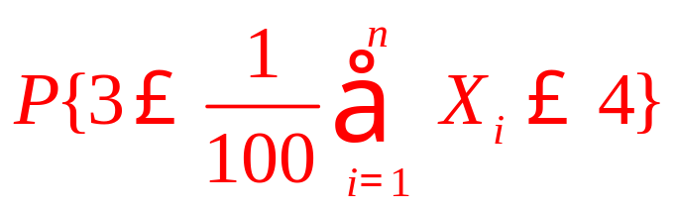
思考：掷一颗骰子100次，记第i次掷出的点数为X_{i} , i=1,2,…,100,试求概率
课外学习：如何产生正态随机数？

Slide 16
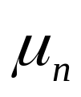
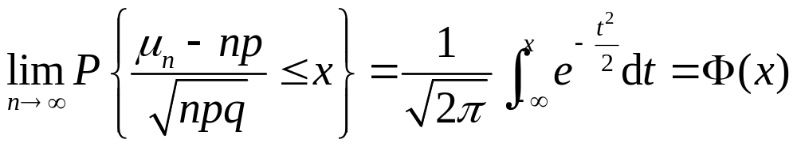
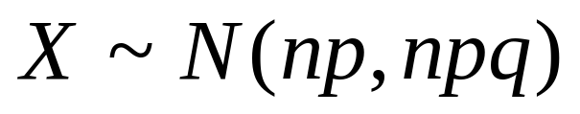
2.德莫佛-拉普拉斯中心极限定理(De Moivre-Laplace)（二项分布中心极限定理）
设随机变量 (n=1, 2, ...)服从参数为n, p(0<p<1)的二项分布，则对任意实数x有
若X~B(n, p),则当n充分大时，近似地有

Slide 17
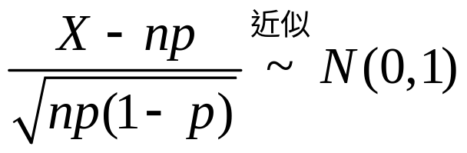
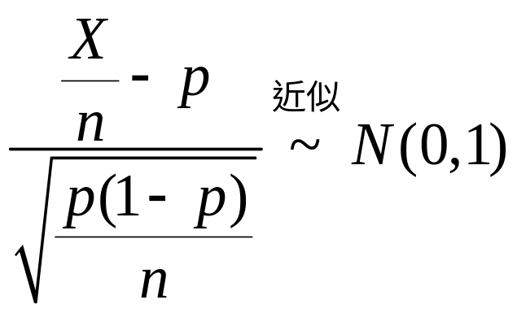
根据上述定理，若X~b(n,p),则当n充分大时，有

Slide 18
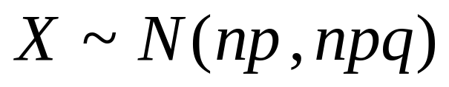
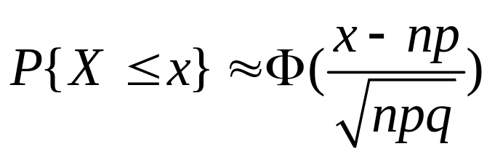
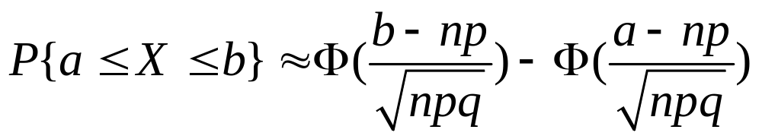
二项分布中心极限定理的应用
若X~B(n, p)，则n充分大时，近似地有

Slide 19
注 意 点
中心极限定理的应用有三大类：
i) 已知 n 和 y，求概率；
ii) 已知 n 和概率，求y ；
iii) 已知 y 和概率，求 n .

Slide 20

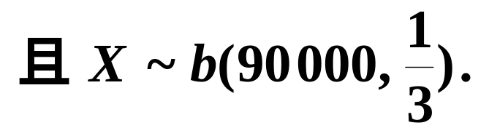
一、给定 n 和 y，求概率
例3
一船舶在某海区航行, 已知每遭受一次海浪的冲击, 纵摇角大于 3º 的概率为1/3, 若船舶遭受了90 000次波浪冲击, 问其中有29 500～30 500次纵摇角大于 3º 的概率是多少？
将船舶每遭受一次海浪的冲击看作一次试验,
解
并假设各次试验是独立的,
在90 000次波浪冲击中纵摇角大于 3º 的次数为 X,
则 X 是一个随机变量,

Slide 21
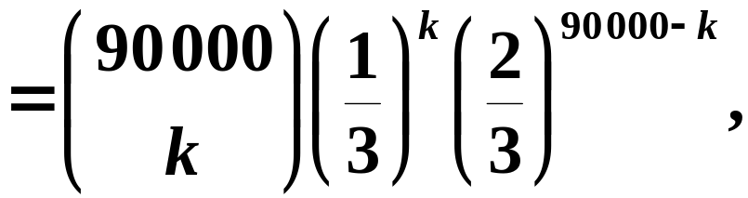


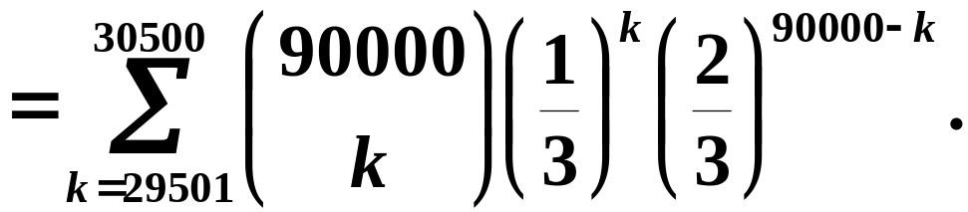

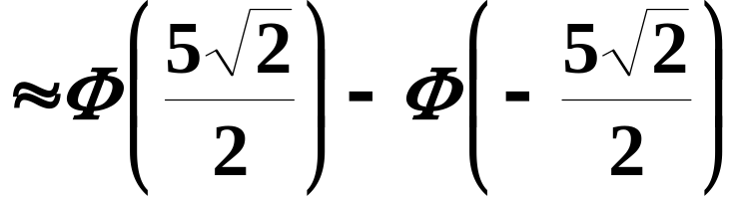


分布律为
所求概率为
直接计算很麻烦，利用德莫佛－拉普拉斯定理

Slide 22

思考： 一家保险公司里有10000个人参加寿命保险，每人每年付12元保险费。在一年内一个人死亡的概率为0.6%，死亡时其家属可向保险公司领得1000元，问
(1)保险公司亏本的概率有多大？
(2)求保险公司一年的利润不少于40000元的概率.

Slide 23
二、给定 n 和概率，求 y
例4 设一家有500间客房的大旅馆的每间客房装有一台2kw的空调机.若开房率为80%，
问需要多少kw的电力才能有99%的可能性保证有足够的电力使用空调机？

Slide 24
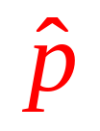
三、给定 y 和概率，求 n
例5 用调查对象中的收看比例 作为某电视节目的收视率 p 的估计 . 要有 90％ 的把握，使调查所得收视率 与实际收视率p 的差异不大于0.05，问至少要调查多少对象？

Slide 25
看书中例3
作 业
第 7、8、11 题

